Slide 1
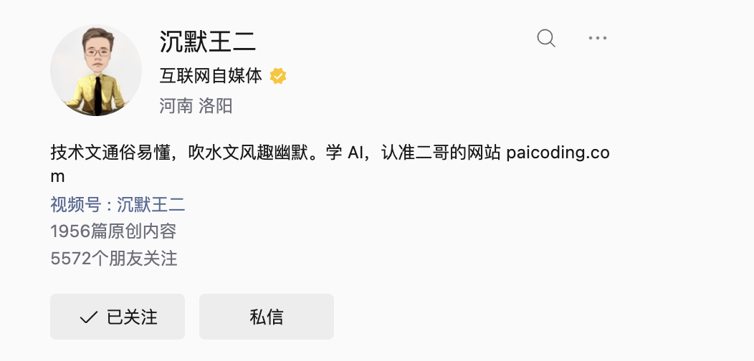
THE AI BOOTCAMP · LUOYANG LIT
洛阳理工学院 · 两天开放式实训
P.01 / 15
ISSUE NO.01 · SPECIAL
GUEST SPEAKER
THE AI BOOTCAMP
在洛阳理工的两天
开放式 AI 实训
没有距离感的技术交流，
问题随时打断，现场一一回答。
派聪明 RAG · PaiCLI · 派简历 · AI Agent
LECTURER / 沉默王二 · 2026.10.18 · HENAN LUOYANG
VOL.01 · 2026.10 · PAICODING CAMP ZINE
SILENCE WANG-ER
Notes:
开场先自我介绍：我是沉默王二，这两天的课是一场完全开放、没有距离感的技术交流。大家在听课过程中，不管是技术、找工作还是人生规划的问题，随时可以打断我。今天这期杂志式讲义，会带大家走完派聪明 RAG、PaiCLI 和派简历三条主线。

Slide 2
THE AI BOOTCAMP · LUOYANG LIT
洛阳理工学院 · 两天开放式实训
P.02 / 15
EDITOR'S NOTE · 卷首语
“
没有距离感的
开放式技术交流
问题随时打断，
现场一一回答。
这两天的课，是一场完全开放、没有任何距离感的技术交流。大家在听课过程中，有任何关于技术、关于找工作、关于人生规划的疑问，随时可以打断我。
技术的问题、人生的问题、求职的问题，甚至谈恋爱的问题都可以。当场回答不了的，我会让 Gemini 现场替我回答大家。
OPEN FLOOR · TWO DAYS
VOL.01 · 2026.10 · PAICODING CAMP ZINE
EDITOR'S NOTE
Notes:
先把课堂规矩讲清楚：这两天没有距离感，技术、求职、人生规划甚至恋爱问题都可以随时打断我。我答不上来的，现场让 Gemini 补位。先把气氛放开，后面讲项目大家才敢问。

Slide 3
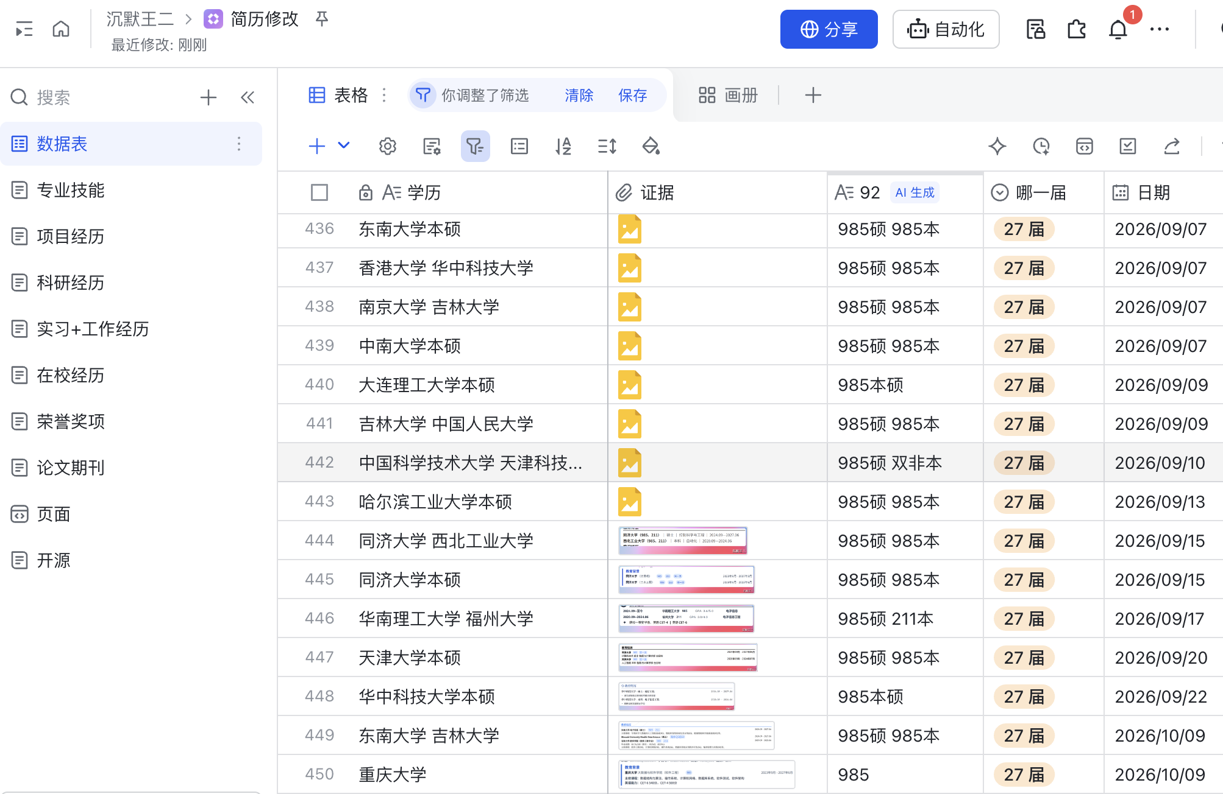
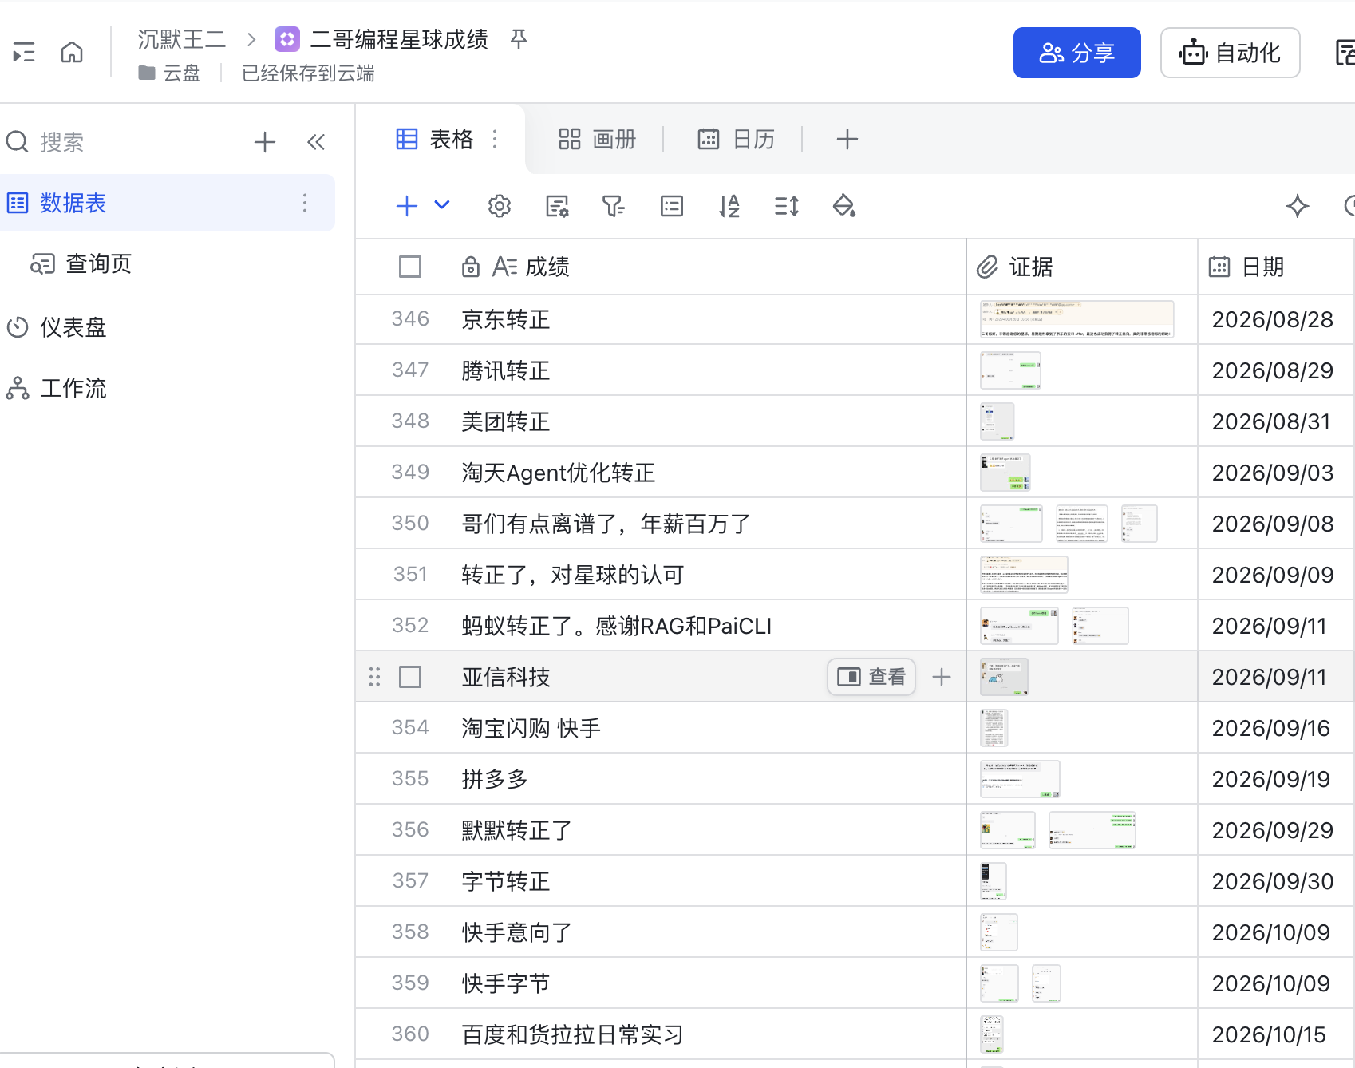
THE AI BOOTCAMP · LUOYANG LIT
洛阳理工学院 · 两天开放式实训
P.03 / 15
TRACK RECORD · 战绩
改过的简历，拿到的 offer
1095
985/211
大厂转正与 offer 记录
份简历归档在飞书多维表格，985、211 占比很高
院校覆盖很广，除清华大学本科外都有辅导过
京东 · 腾讯 · 美团 · 字节 · 蚂蚁 · 拼多多 · 快手，均来自学员私信反馈
OFFER BOARD
京东转正
腾讯转正
美团转正
字节转正 · 蚂蚁转正
拼多多 / 快手意向
VOL.01 · 2026.10 · PAICODING CAMP ZINE
TRACK RECORD
Notes:
先说成绩，不然大家可能提不起兴趣。我这些年改过的简历有 1095 份，归档在飞书多维表格里，985、211 的同学非常多，除了清华大学本科没有辅导过，其余院校基本都覆盖。拿到互联网大厂 offer 和转正的同学也很多，京东、腾讯、美团、字节、蚂蚁、拼多多、快手都有记录，这些都是学员私信发我的反馈。

Slide 4
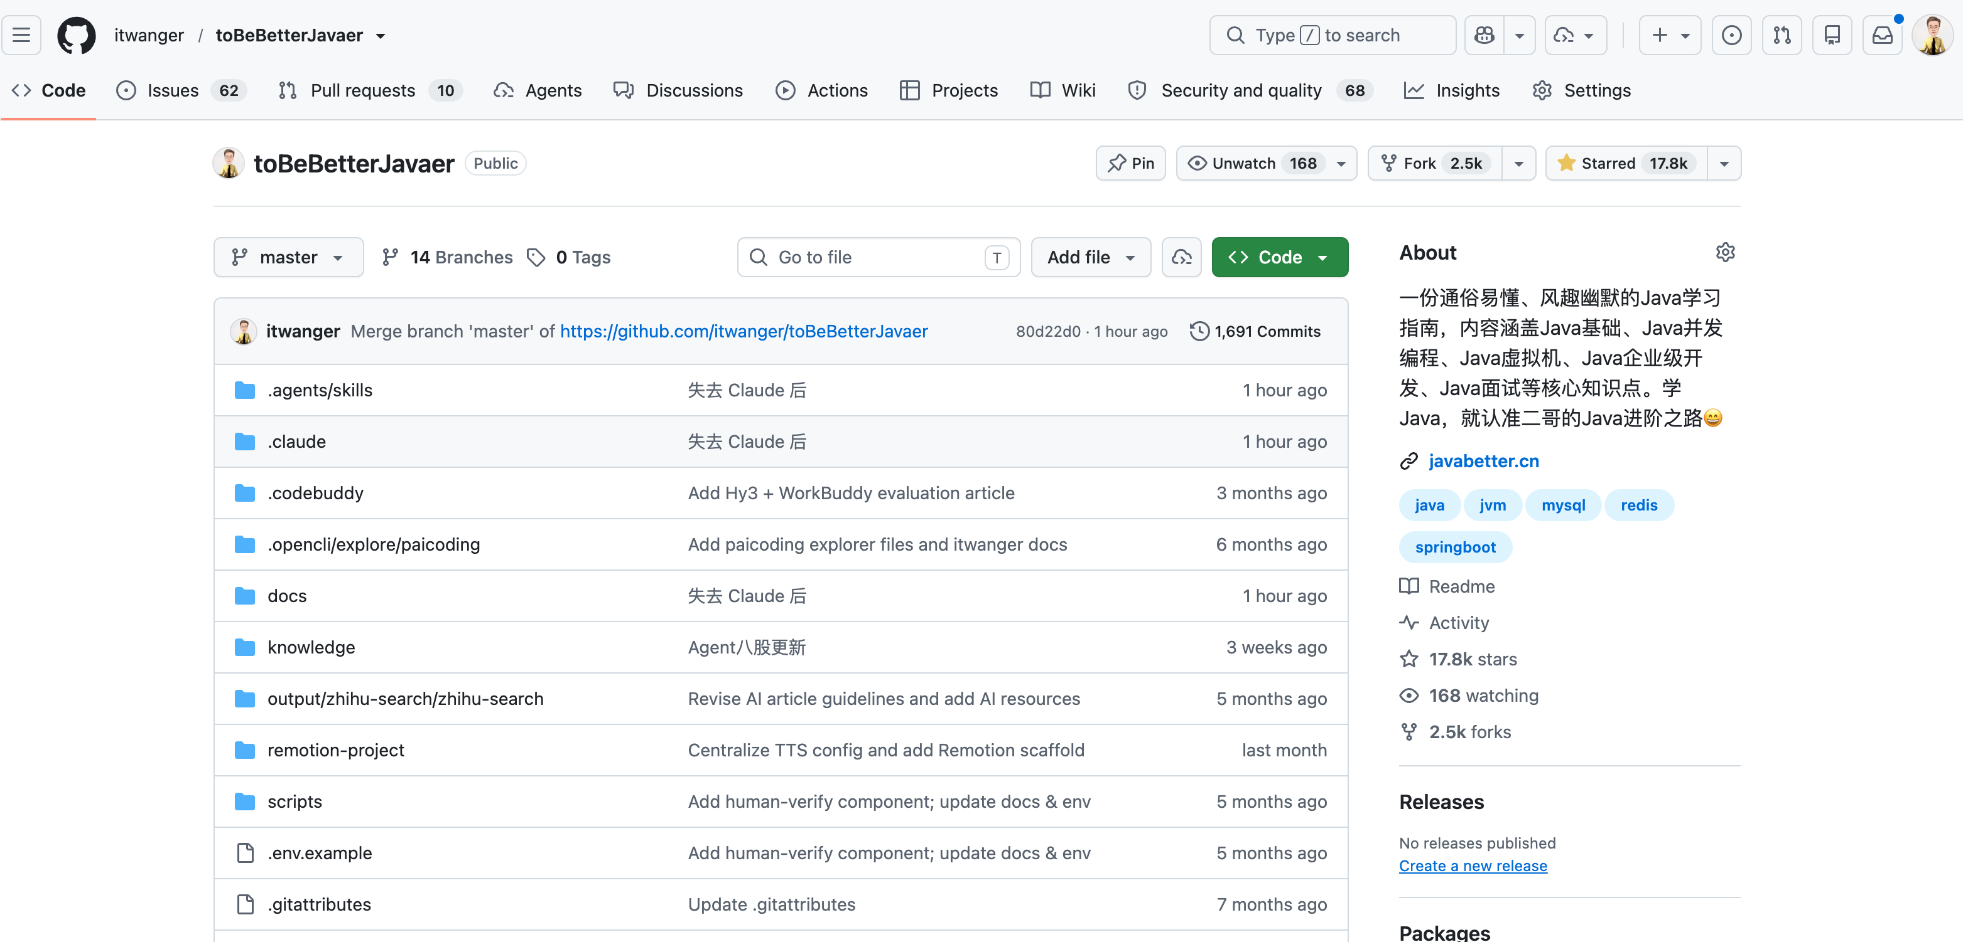
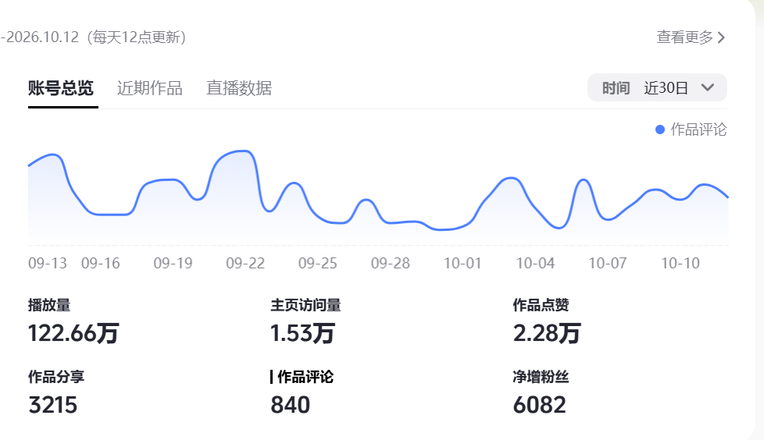
THE AI BOOTCAMP · LUOYANG LIT
洛阳理工学院 · 两天开放式实训
P.04 / 15
REACH · 内容影响力
开源与内容，也是战绩的一部分
17.8k
122.66万
3000+
GitHub「二哥的 Java 进阶之路」star，另有 2.5k forks
抖音账号近 30 日播放量（09.13–10.10），月均百万级
「王二讲 Agent」飞书知识库单周阅读量
MORE
JobClaw
PmHub
技术派
PaiFlow / PaiAgent
VOL.01 · 2026.10 · PAICODING CAMP ZINE
REACH
Notes:
除了简历辅导，我还开源了「二哥的 Java 进阶之路」，GitHub 上 1.7 万多 star；「王二讲 Agent」飞书知识库一周就有 3000 多阅读；抖音短视频账号每个月有 100 多万播放，近 30 日是 122.66 万。这些是大家信任这门课的背景，接下来我会把星球里的实战项目无私分享给大家，不需要付费。

Slide 5
THE AI BOOTCAMP · LUOYANG LIT
洛阳理工学院 · 两天开放式实训
P.05 / 15
CONTENTS · 本期目录
两天，五条线索
01
开放解疑：随时打断
OPEN Q&A FLOOR
02
派聪明企业级 RAG 知识库实战拆解
PAISMART RAG
03
PaiCLI：对标 Claude Code 的终端
TERMINAL AGENT
04
派简历：两个项目写成一页 PDF
ONE-PAGE RESUME
05
AI Agent：工具、趋势与择业闲谈
AGENTS TALK
VOL.01 · 2026.10 · PAICODING CAMP ZINE
CONTENTS
Notes:
这两天一共五条线索：先开放解疑；然后重点拆两个经典项目——派聪明企业级 RAG 和 PaiCLI 终端 Agent，它们最容易被面试官和 HR 青睐；第二天用派简历把这两个项目写成一页可直投的 PDF；最后聊聊 AI Agent 时代的工具和趋势。其他星球项目有需要也可以共享。

Slide 6
THE AI BOOTCAMP · LUOYANG LIT
洛阳理工学院 · 两天开放式实训
P.06 / 15
01
CHAPTER 01 · TOOL WALL
先趁手，再谈 Agent
工具没有标准答案，DeepSeek、Gemini、OpenAI 都可以聊，选自己顺手的那一把。
DeepSeek
Codex · GPT
Claude Code
Gemini
豆包工作
近期主力 Harness
编码与对话生态
PaiCLI 对标的终端
答不上来现场补位
办公侧趁手工具
VOL.01 · 2026.10 · PAICODING CAMP ZINE
CHAPTER 01
Notes:
正式讲项目前先盘工具。我最近在用 DeepSeek Harness，市面上还有 Codex、ChatGPT、Claude Code、Gemini、豆包工作等等。工具没有高下，DeepSeek、Gemini、OpenAI 都可以聊，先挑顺手的用起来，后面讲的 PaiCLI 正是对标 Claude Code 做的。

Slide 7
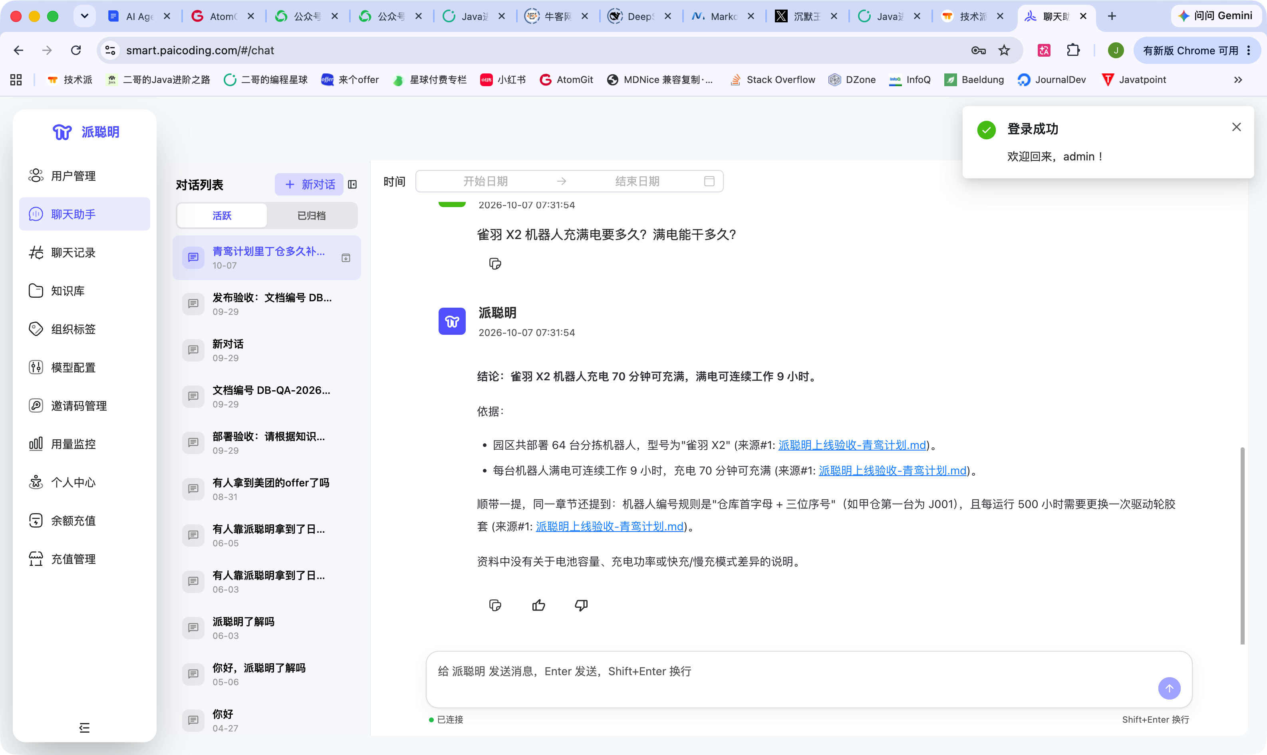
THE AI BOOTCAMP · LUOYANG LIT
洛阳理工学院 · 两天开放式实训
P.07 / 15
CHAPTER 02 · PAISMART RAG
RAG，不止切碎
文档算向量
很多人以为 RAG 就是把文档切碎、算出向量存起来，提问时比一比相似度再拼进提示词。面试只讲到这一层，追问大文件怎么防重、异步解析崩溃怎么恢复、专业术语搜不出来怎么办，很容易卡壳。
Spring Boot 3 · ES · Kafka · Redis · MinIO · MySQL · Tika · SSE
派聪明 PaiSmart 企业级知识库：每条回答都附「来源#编号: 文件名 | 第X页」精确引用，可溯源。
VOL.01 · 2026.10 · PAICODING CAMP ZINE
CHAPTER 02 · RAG
Notes:
第一阶段拆派聪明企业级 RAG。它不是玩具 demo，大厂小厂都能落地。先打破一个误解：RAG 远不止切碎文档算向量。真正能面试加分的是工程可靠性——大文件分片防重、异步消息不丢、宕机恢复、权限过滤、混合检索重排、带页码引用。先看界面，每条回答都能点回原文第几页。

Slide 8
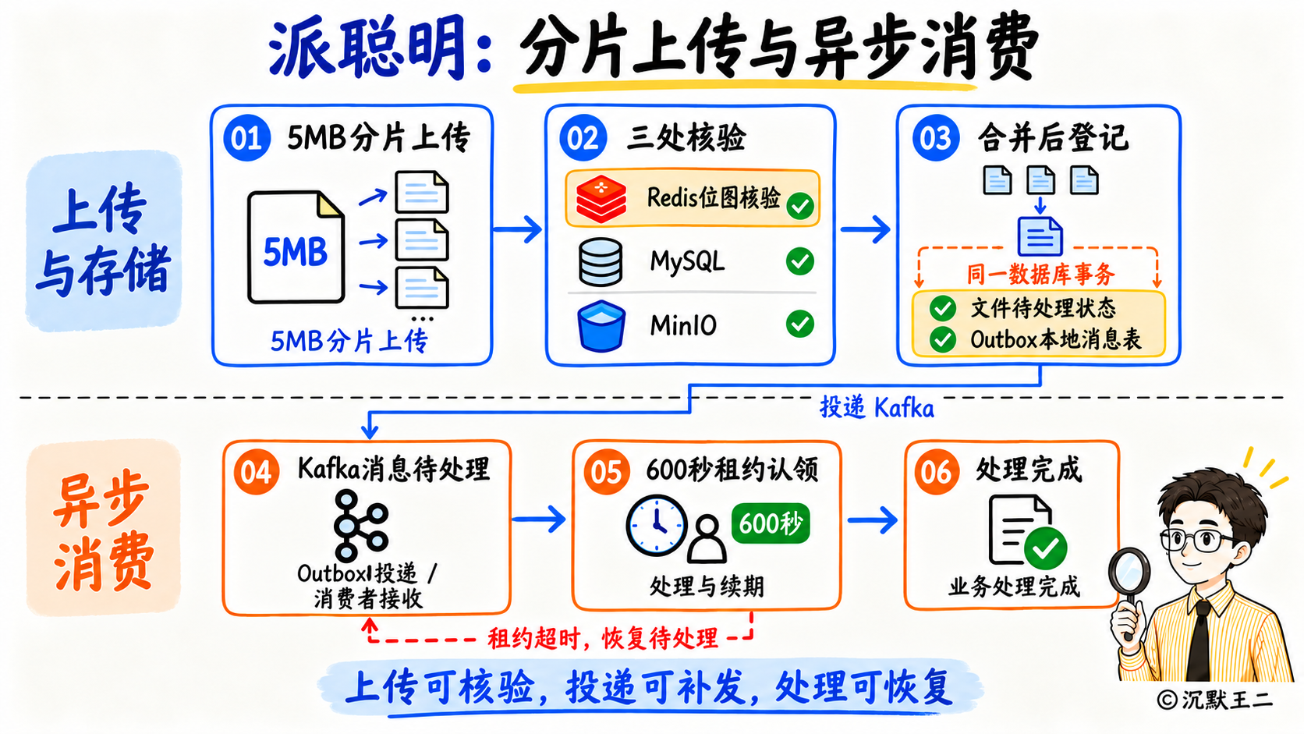
THE AI BOOTCAMP · LUOYANG LIT
洛阳理工学院 · 两天开放式实训
P.08 / 15
02-A · UPLOAD & MERGE
5MB 固定分片，三处核验，条件更新合并
三处记录分片进度，缺一不可
Redis 位图（48h 过期，缺失自动回填）
key = upload:{userId}:{fileMd5}
MySQL 分片信息表
唯一键校验分片完整性，作为最终事实来源
MinIO 对象存储 + 条件更新合并
全部到齐后条件更新「上传中→合并中」，合并到 merged/{fileMd5}，成功才清临时分片
FIG.01 · 分片上传与异步消费全链路手绘
VOL.01 · 2026.10 · PAICODING CAMP ZINE
02-A · UPLOAD
Notes:
大文件怎么传？前端按固定 5MB 切片上传，后端同时在三个地方记进度：Redis 位图 key 是 upload:{userId}:{fileMd5}，48 小时过期，缓存没了自动从数据库回填；MySQL 分片表用唯一键保证完整；MinIO 存分片本体。全部到齐后用数据库条件更新把状态从上传中改成合并中，合并到 merged/{fileMd5}，合并成功才清理临时分片，防止重复上传和半成品合并。

Slide 9
THE AI BOOTCAMP · LUOYANG LIT
洛阳理工学院 · 两天开放式实训
P.09 / 15
02-B · ATOMIC & RECOVERABLE
异步投递不丢，消费宕机可恢复
生产端 · Outbox 本地消息表
消费端 · 租约认领与超时恢复
① 同事务落表：改文件状态为待处理，同时写入一条待发送记录，提交即一致。
① 条件更新认领：拿到 600 秒处理租约，写入起始时间与心跳。
② 清旧索引：按文件 MD5 + 上传者 ID 精确清理旧向量。
② 异步投递：事务提交后由线程池投递到 Kafka，不阻塞上传主链路。
③ 解析切块：PDF 走 LiteParse 保页码；其余 21 种格式走 Apache Tika（22 种白名单）。
③ 失败补发：线程池满或网络抖动，每 5 秒定时任务指数退避扫描补发，封顶 300 秒。
④ 心跳与恢复：每批写 ES 回调心跳；超 600 秒由每 60 秒扫描放回队列，最多重试 3 次。
VOL.01 · 2026.10 · PAICODING CAMP ZINE
02-B · RELIABILITY
Notes:
这一页讲可靠性，也是面试最爱追问的点。生产端用 Outbox 模式：改状态和写待发送记录在同一个数据库事务里，提交后线程池投 Kafka；万一线程池满或网络抖了，每 5 秒定时任务指数退避补发，封顶 300 秒。消费端条件更新认领 600 秒租约，先按 MD5 和上传者 ID 清旧索引，PDF 用 LiteParse 保留页码，其他格式用 Tika 切块，每写一批向量到 ES 就更新心跳；实例宕机心跳超 600 秒，每 60 秒的恢复任务把它放回队列，最多重试 3 次。

Slide 10
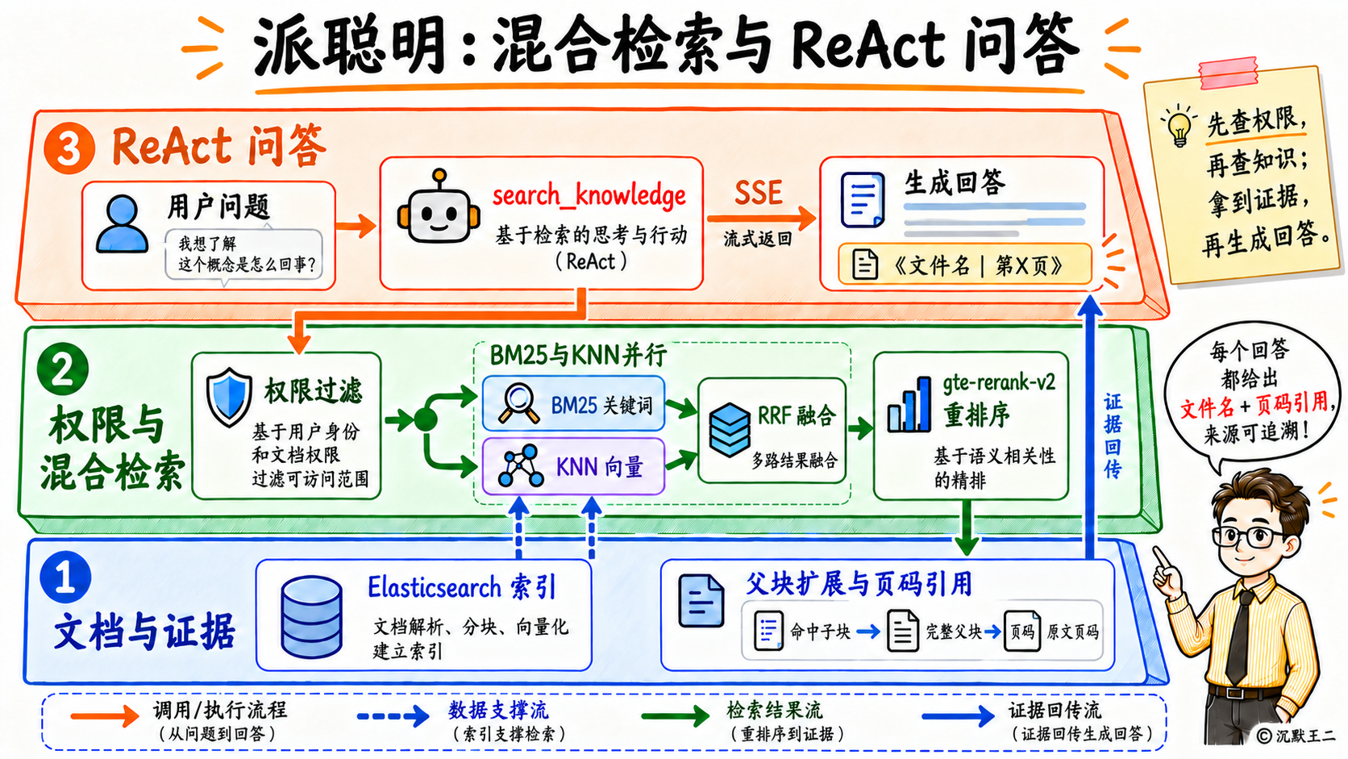
THE AI BOOTCAMP · LUOYANG LIT
洛阳理工学院 · 两天开放式实训
P.10 / 15
02-C · HYBRID RETRIEVAL & REACT
双路混合检索，ReAct 循环带页码作答
search_knowledge 检索管线
1 权限过滤：注入组织标签与公开属性，只召回本人可见文档
2 双路并行：BM25 关键词 + KNN 向量余弦同时召回
3 RRF 融合：倒数排名合并两路结果，避免单一打分偏差
4 重排过滤：gte-rerank-v2 重排序，按分数阈值过滤
5 扩父分块：子分块扩为完整父块，SSE 流式输出带页码引用
最多 4 轮 · 8 次工具调用 · (来源#编号: 文件名 | 第X页)
FIG.02 · 混合检索与 ReAct 问答手绘
VOL.01 · 2026.10 · PAICODING CAMP ZINE
02-C · RETRIEVAL
Notes:
提问阶段是 ReAct 循环，大模型自己决定调 search_knowledge。先注入当前用户的组织标签和公开属性做权限过滤，不同部门只能看到自己权限内的文档；然后 BM25 关键词和 KNN 向量余弦并行召回，用 RRF 倒数排名融合，再交给 gte-rerank-v2 重排、按阈值过滤，把子分块扩展成完整父分块交给大模型。最后 SSE 流式输出，每句都带 (来源#编号: 文件名 | 第X页)，最多 4 轮 8 次工具调用。

Slide 11
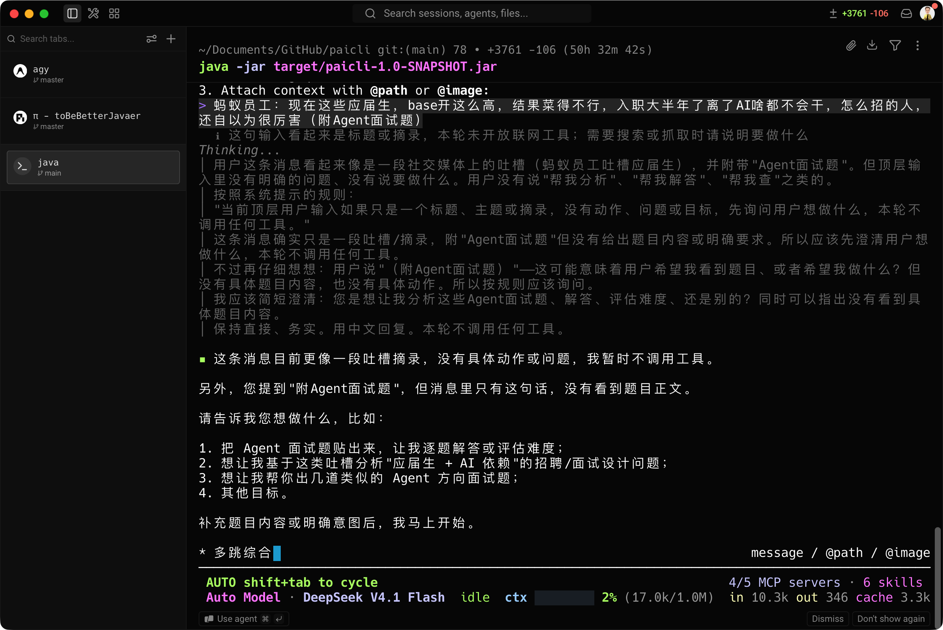
THE AI BOOTCAMP · LUOYANG LIT
洛阳理工学院 · 两天开放式实训
P.11 / 15
CHAPTER 03 · PAICLI
PaiCLI
终端命令行里的 Agent 工具
一个跑在命令行里的 Agent 工具，Java 21 实现，另有 Go、TypeScript、Python 版本。它能编辑文件、检索代码、执行终端命令、接入 MCP 协议并扩展浏览器自动化，是 AI 时代最容易上手、也最受面试官青睐的项目之一。
Java 21 · DeepSeek API · MCP · CompletableFuture · Git 快照 · JLine · Lanterna
终端中 PaiCLI 调用 DeepSeek V4.1 Flash，展示 ReAct 思考与工具调用过程。
VOL.01 · 2026.10 · PAICODING CAMP ZINE
CHAPTER 03 · PAICLI
Notes:
第三个项目 PaiCLI，对标 Claude Code 和 Codex，是一个命令行 Agent。Java 21 写的，另外还有 Go、TypeScript、Python 版本。能力包括文件编辑、代码检索、终端执行、MCP 协议扩展和浏览器自动化。技术栈是 Java 21、DeepSeek API、MCP、CompletableFuture、Git 快照、JLine、Lanterna。先看它在终端里怎么思考、怎么调工具。

Slide 12
THE AI BOOTCAMP · LUOYANG LIT
洛阳理工学院 · 两天开放式实训
P.12 / 15
03-A · THREE EXECUTION PATHS
三条执行路径，同一套工具注册表
REACT
PLAN-EXEC
TEAM
默认循环路径
先规划，后执行
多 Agent 团队协作
模型边思考边调工具，一步一观察、一观察一再思考，直到完成任务。适合日常单步编码与问答。
触发：/plan 或 Shift+Tab
触发：/team
先产出完整计划，再按步执行与核对。适合多步骤、跨文件的复杂改造任务。
Planner 拆解任务，Worker 并行执行，Reviewer 审查结果，角色分工完成大任务。
VOL.01 · 2026.10 · PAICODING CAMP ZINE
03-A · PATHS
Notes:
PaiCLI 提供三条核心执行路径，底层复用同一套工具注册表、长期记忆、回合快照和对话账本。默认是 ReAct 循环，边想边调工具；输入 /plan 或按 Shift+Tab 进入先规划后执行，适合复杂改造；输入 /team 触发多 Agent，Planner 拆解、Worker 并行、Reviewer 审查，把大任务分给三个角色。

Slide 13
THE AI BOOTCAMP · LUOYANG LIT
洛阳理工学院 · 两天开放式实训
P.13 / 15
03-B · ENGINEERING DETAILS
PaiCLI 的六个工程细节
01
9 层系统提示词 + 前缀缓存
02
手写 MCP 客户端
按稳定度从高到低拼接基础策略、性格、模式、审批、上下文规范、技能索引、运行时日期、动态记忆；18 个内置工具按名称排序发送，提升缓存命中。
基于 stdio 与 Streamable HTTP 手写协议，外部工具可动态挂载，不依赖现成 SDK。
03
渐进式 Skill 加载
04
失控守卫与停滞检测
提示词只留技能摘要，模型调 load_skill 时同轮注入完整正文，大幅节省上下文窗口。
连续 3 步重复参数或命中 8 类正则错误就提醒换思路；连续 5 轮工具签名相同则强制中止，只留一次无工具收尾汇报。
05
权限策略与防注入边界
06
Git 快照一键回滚
按每轮原始输入构造权限策略；工具结果包进非信任数据边界标签，防止提示词注入。
结合 Git 快照服务，任意回合的代码变更都能一键回滚，改坏了随时退。
VOL.01 · 2026.10 · PAICODING CAMP ZINE
03-B · DETAILS
Notes:
这一页是 PaiCLI 最能体现工程深度的六点：9 层提示词分层加前缀缓存；手写 MCP 客户端；渐进式 Skill 加载省上下文；失控守卫和 5 轮停滞检测；按原始输入做权限策略、工具结果包进非信任边界防注入；Git 快照一键回滚。这些都是简历里能展开讲、面试能追问的细节。

Slide 14
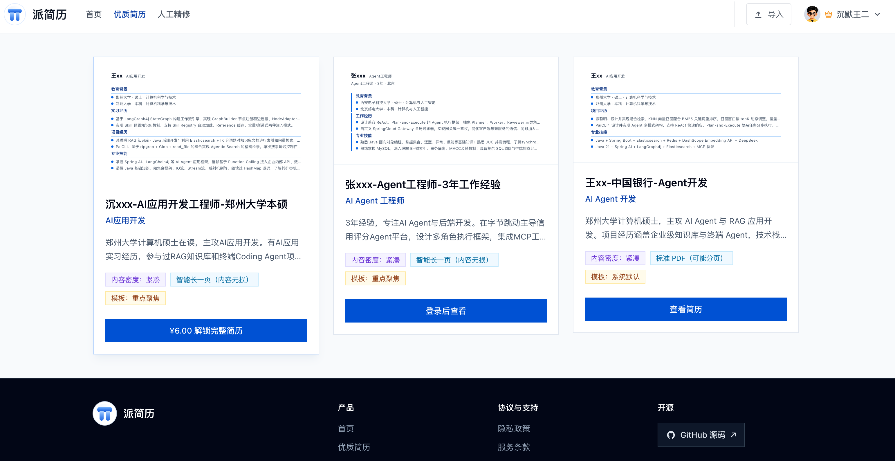
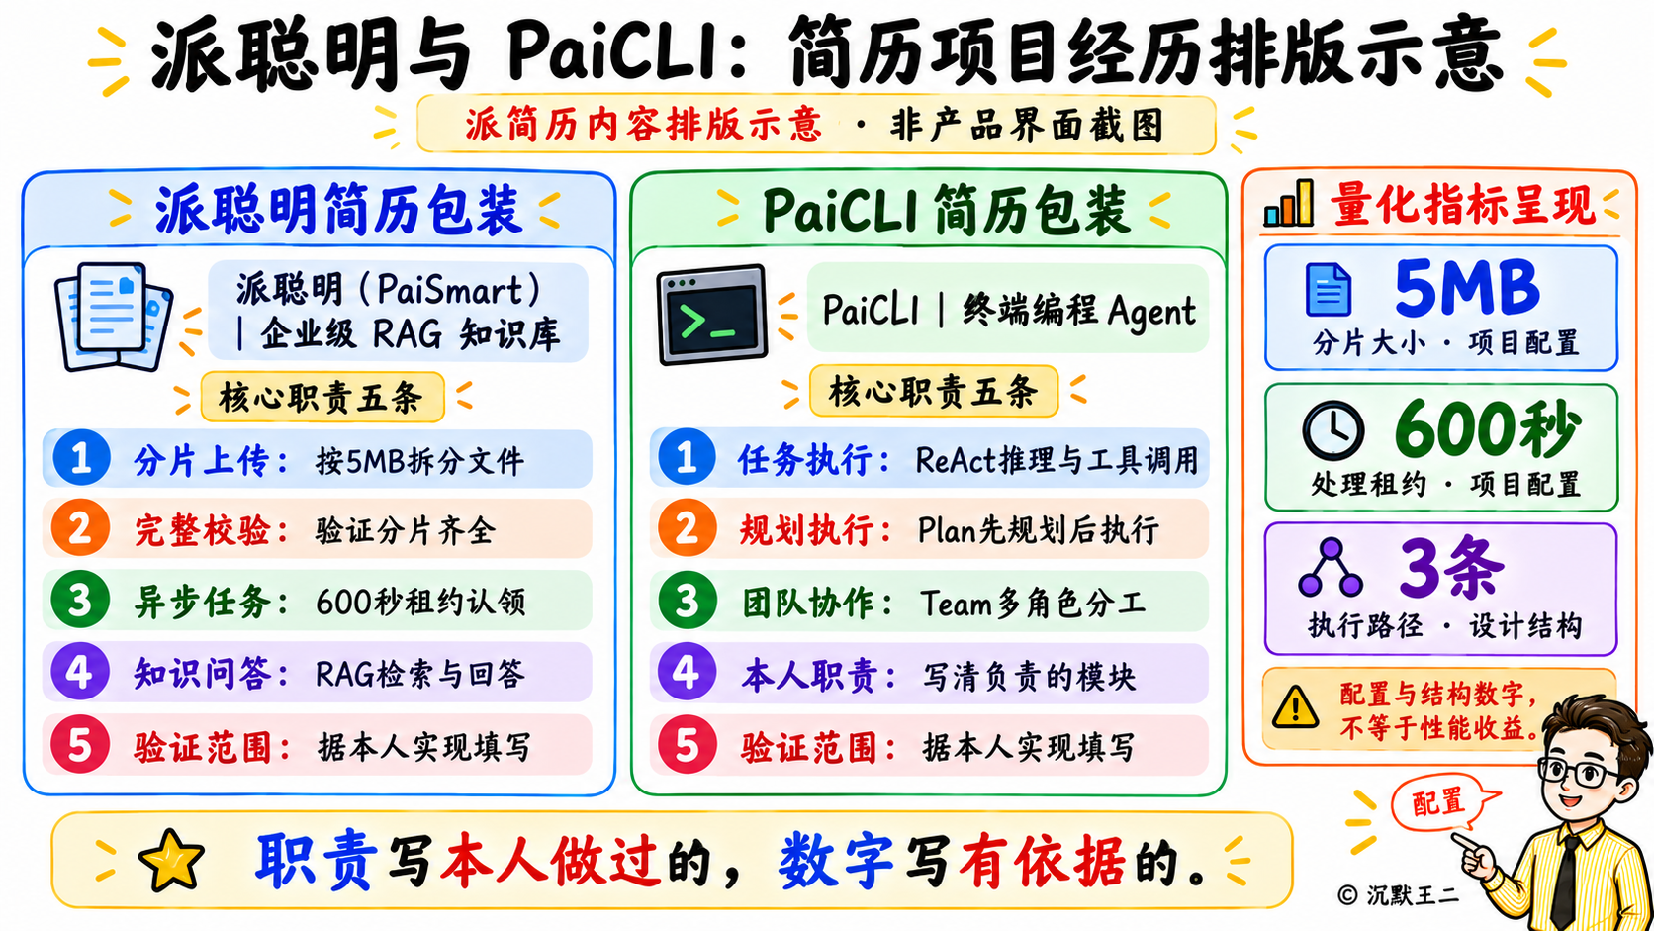
THE AI BOOTCAMP · LUOYANG LIT
洛阳理工学院 · 两天开放式实训
P.14 / 15
CHAPTER 04 · ONE-PAGE RESUME
派简历：把两个项目写成一页直投 PDF
一页可直投 PDF，当天拿到可投递状态
派聪明 + PaiCLI 写进项目经历
量化指标包装，职责成果分栏陈述
FIG.04 · 项目经历三栏 + 量化指标排版
FIG.03 · 优质简历列表（派简历）
VOL.01 · 2026.10 · PAICODING CAMP ZINE
CHAPTER 04 · RESUME
Notes:
第二天用派简历把前面两个项目写成一份一页可直投的 PDF。派聪明和 PaiCLI 分别作为两段项目经历，按职责、技术栈、量化成果分栏陈述，不堆空话。走完这一步，大家离开教室时手里就有一份能直接投出去的简历。

Slide 15

THE AI BOOTCAMP · LUOYANG LIT
洛阳理工学院 · 两天开放式实训
P.15 / 15
FINALE · AI AGENTS TALK
工具会换代，
做过的项目不会。
AI Agent 是这个时代绕不开的话题，DeepSeek、Gemini、OpenAI 都可以谈。两天之后，希望你带着一份可直投的简历离场，而不是只记住几个名词。
沉默王二 · PAICODING · 技术派星球
END · 谢谢聆听
Notes:
最后聊聊 AI Agent，这是这个时代绕不开的话题，以后不管做什么都可能用得上，想拿到不错的工作也得掌握它。DeepSeek、Gemini、OpenAI 都可以谈。两天下来，希望大家带走的是一份能直接投的简历和两个能讲透的项目，而不是一堆记不住的名词。谢谢大家。

